Slide 1
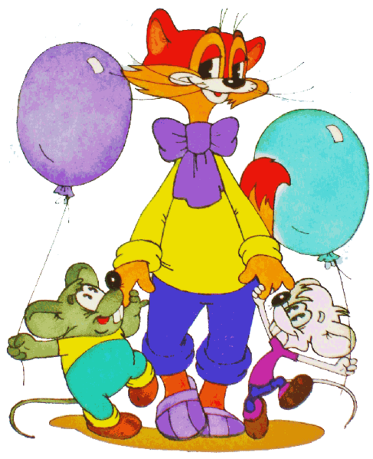
Бюджетное учреждение Ханты-Мансийского автономного округа – Югры «Реабилитационный центр для детей и подростков с ограниченными возможностями «Лучик» г. Ханты-Мансийск
ПРОЕКТ
ПО ОЗНАКОМЛЕНИЮ С ОКРУЖАЮЩИМ
ДЕТЕЙ ДОШКОЛЬНОГО И МЛАДШЕГО ШКОЛЬНОГО ВОЗРАСТА
С РАЗЛИЧНЫМИ НАРУШЕНИЯМИ ЗДОРОВЬЯ
ЧЕРЕЗ ПРОСМОТР ОТЕЧЕСТВЕННОЙ МУЛЬТИПЛИКАЦИИ
«МУЛЬТПЛАНЕТА»

Slide 2
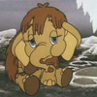
Цель:
развитие познавательной активности и создание условий для ознакомления с окружающим детей дошкольного и младшего школьного возраста с различными нарушениями здоровья через просмотр отечественной мультипликации.

Slide 3
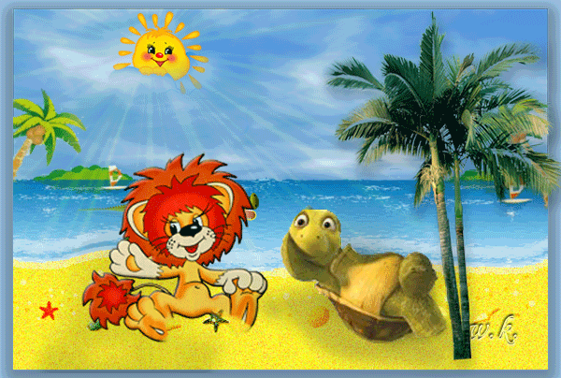
Задачи:
1. Развить познавательные и творческие способности детей с различными нарушениями здоровья посредством вовлечения в деятельность и использования различных форм проведения коллективных мероприятий.
2. Повысить интерес детей с различными нарушениями здоровья к просмотру отечественных мультфильмов.
3. Улучшить эмоциональное состояние детей с различными нарушениями здоровья.
4. Сформировать культуру поведения в быту и общественных местах.

Slide 4
Проект направлен на ознакомление с окружающим детей дошкольного и младшего школьного возраста с различными нарушениями здоровья через просмотр отечественной мультипликации.
Отечественные мультфильмы хороши тем, что в них отражается нормальная для ребенка картина мира. В основе своей она православная, потому что зло в этой картине мира не вечно, а вечно – добро.

Slide 5
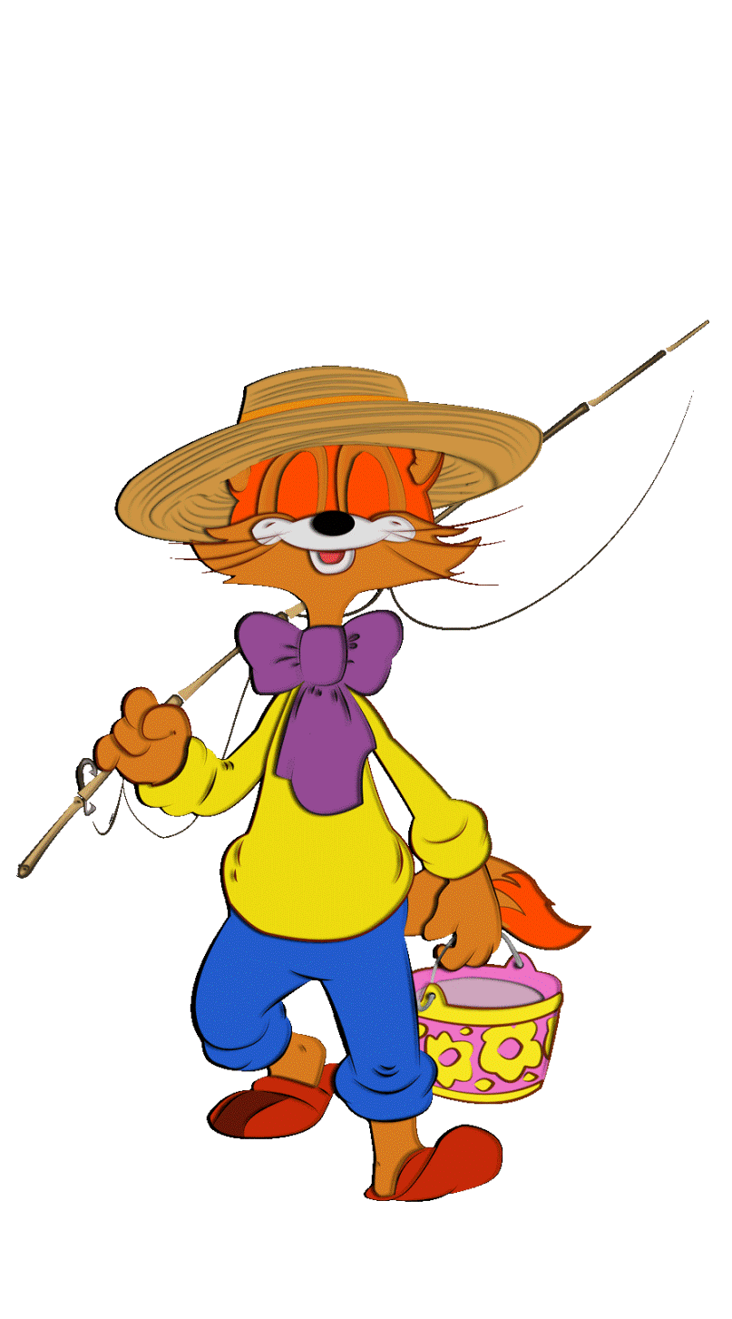
Мультфильм – наиболее эффективный воспитатель от искусства, поскольку сочетает в себе слово и картинку, т.е. включает два органа восприятия: зрение и слух.
Если к этому добавить еще и совместный с ребенком анализ увиденного, мультфильм станет мощным воспитательным инструментом и одним из авторитетных и эффективных наглядных материалов.

Slide 6
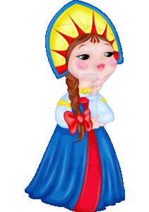
проект «Мультпланета»
включает 6 разделов:
«Тридевятое царство»
«Наши праздники»
«Что такое хорошо и что такое плохо»
«Зеленая планета»
«В мире животных»
«Времена года»

Slide 7
Примерная схема проведения мероприятия:
Вступительное слово (педагог говорит о чем сейчас дети будут смотреть мультфильм, высказывает общую мысль сюжета либо задает проблему, используются пословицы, игры, загадки)
Просмотр мультфильма
Беседа по содержанию мультфильма (вопросы детям, обсуждение, выводы)
Домашнее задание (совместное творчество родителей с детьми)
Итоговое мероприятие (проводится в конце каждого месяца в форме выставки рисунков и творческих работ)

Slide 8
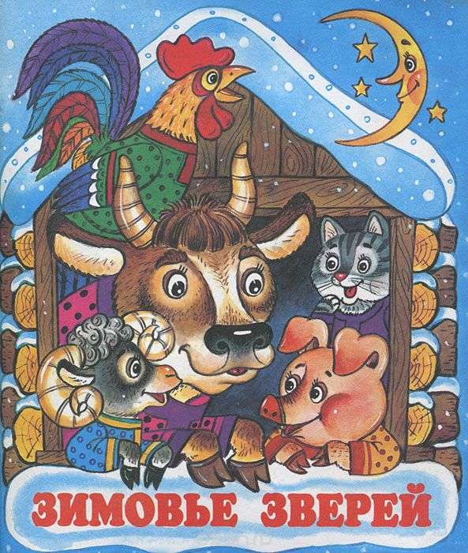
Тема: «В МИРЕ ЖИВОТНЫХ»
Просмотр мультфильма
«Зимовье зверей»
Цель: формирование представления о жизни животных в лесу, их приспособленности в зимний период. Воспитывание бережного отношения к животным

Slide 9
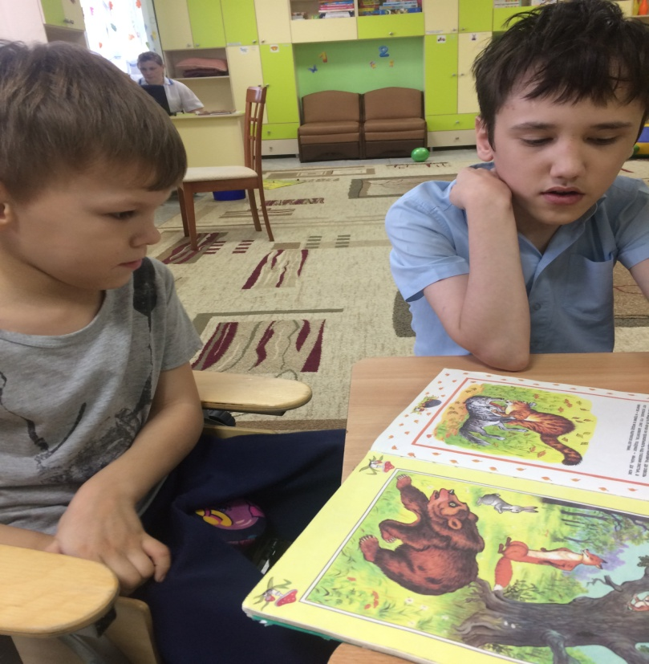
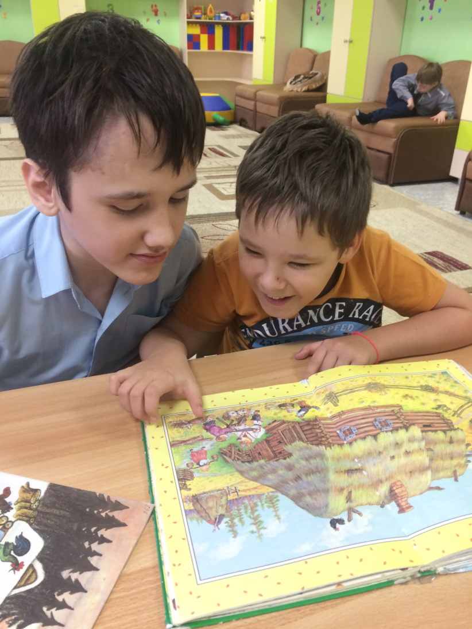
Предшествующая работа: Чтение и рассматривание книг, иллюстраций, загадывание загадок

Slide 10
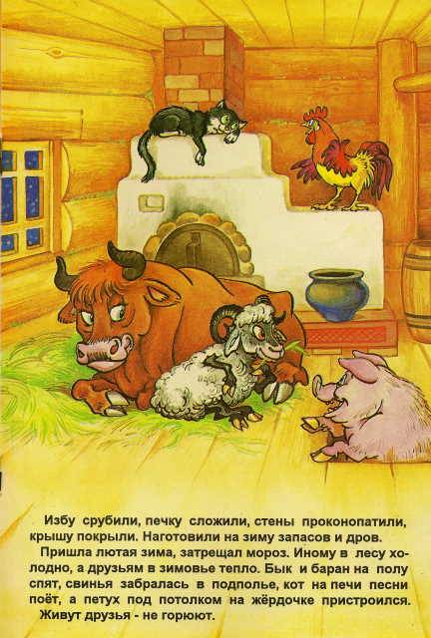
Вступительная беседа о мероприятии
Сказки любят все на свете,
Любят взрослые и дети. Сказки учат нас добру
И прилежному добру.
Говорят, как надо жить,
Чтобы всем вокруг дружить!

Slide 11
Просмотр мультфильма

Slide 12
Беседа после просмотра
Какие это животные: домашние или дикие?
Могут ли жить домашние животные в лесу?
Что случилось однажды?
Что зверям помогло спастись? (волк напугался)
Обрадовались ли звери, что все благополучно закончилось?
Игра: «Кто как кричит?» (звукоподражание)

Slide 13
Физкультминутка
Ах, красавец-петушок!
На макушке – гребешок,
Под клювом бородка,
Очень гордая походка:
Лапы кверху поднимает.
Важно головой кивает.
Раньше всех петух встает,
Громко на заре поет:
Ку-ка-ре-ку!

Slide 14
Практическая часть:

Slide 15
Раскрась свой домик для животного:

